Slide 1
Wastest du gestern und wie viele bist du eigentlich? - INTERROGATIVE VERBEN -
LXV. StuTS - Studentische Tagung Sprachwissenschaften
23.-25. Mai 2019
Anita Obenaus
MASTER Empirische Sprachwissenschaft
Allgemeine vergleichende sprachwissenschaft
Goethe-Universität Frankfurt am Main
Anita.obenaus@web.de

Slide 2
Interrogative Verben
1. Was sind Interrogative Verben?
2. Prototypische Merkmale
2.1 Verbhaftigkeit
2.2 Interrogativität
2.3 Analysierbarkeit
2.4 Semantik
2.5 Weitere Merkmale
3. Vorkommen
4. Interrogative Verben im Quechua
5. Arealtypologische Parallelen: Interrogative Verben im Aymara

Slide 3
1. Was sind Interrogative Verben?
“An interrogative verb [is] a type of word which, like any verb, functions as the main or secondary predicate of the sentence where it appears; but at the same time, it questions the very state of affairs denoted by the predicate itself.” Hagège (2008: 1)
“Interrogative verbs are a kind of interrogative word that possesses the
morphosyntactic features of verbs and questions the very predicate that they themselves express.“
Svensson (2017: 1)

Slide 4
1. Was sind Interrogative Verben?
prog – Progressiv pl – Plural s – subjekt#

Slide 5
2. Prototypische Merkmale
2.1 Verbhaftigkeit
Ein Interrogatives Verb verhält sich wie andere Verben in einer Sprache.
(2) |  | Paamese (Austronesisch, Vanuatu)
 | a) |  | Rais gosa?
 |  |  | raise | gosaa
 |  |  | rice | do.what.3sg.real
 |  |  | ‚How is the rice getting on?‘ (wörtl.: ‚Was macht der Reis?‘)
 | b) |  | Kogosein tūmali?
 |  |  | ko-goseini |  | tuu-malii
 |  |  | 2sg.real-do.what |  | brother-2sg.m
 |  |  | ‚What did you do to your brother?‘ |  |  | (nach Crowley 1982: 159) | (nach Crowley 1982: 159)
real – Realis sg – Singular m – Maskulin

Slide 6
2. Prototypische Merkmale
2.2 Interrogativität
Ein Interrogatives Verb markiert eine Ergänzungsfrage.

Slide 7
2. Prototypische Merkmale
2.3 Analysierbarkeit
Ein Interrogatives Verb ist keine klar analysierbare Verbindung aus Interrogativpronomen und Verb.
sg – Singular nom – Nominativ inch – Inchoativ

Slide 8
2. Prototypische Merkmale
2.4 Semantik
Ein Interrogatives Verb gehört einer sehr kleinen Klasse von Wörtern an und hat oft die Bedeutung ‚was machen‘, ‚wer sein‘, ‚was sein‘, ‚was tun‘, ‚wie tun‘, ‚was sagen‘, ‚wo sein‘, ‚wohin gehen‘ etc.
(4)
(Hagège 2008: 5)
pl – Plural ag – Agent intm – Interrogativmarker

Slide 9
2. Prototypische Merkmale
Geschlossene Klasse von Wörtern
Verhalten sich morphosyntaktisch wie ‚normale‘ Verben
Verbalwurzeln beinhalten Interrogativität
Je nach Sprache z.T. unterschiedliche Merkmale

Slide 10
2. Prototypische Merkmale
2.5 Weitere Merkmale
Interrogative Verben kommen oft in seriellen Verbkonstruktionen vor
sg – Singular erg – Ergativ cl – Klassifizierer nom – Nominativ ut – unmarkiertes Tempus tr – transitiv

Slide 11
2. Prototypische Merkmale
2.5 Weitere Merkmale
Interrogative Verben kommen oft in seriellen Verbkonstruktionen vor
Interrogative Verben zeigen häufig Ähnlichkeiten zu indefiniten und deiktischen Verben
Interrogative Verben kommen häufig defektiv vor

Slide 12
3. Vorkommen
In mehreren Sprachfamilien, besonders in austronesischen Sprachen
Insgesamt selten
Hagèges Sample (2008): 28 von 217 Sprachen mit Interrogativen Verben

Slide 13
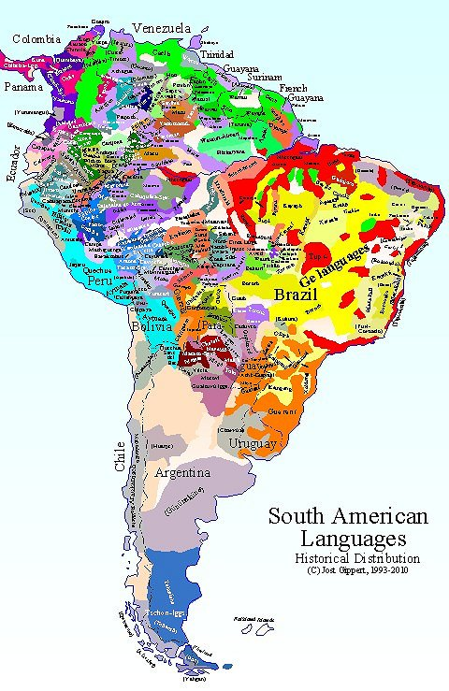
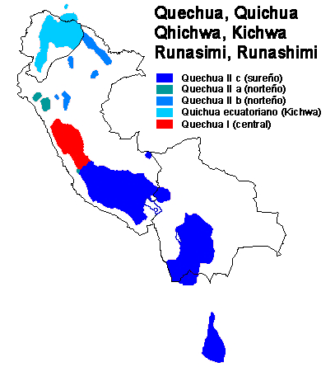
4. Interrogative Verben im Quechua
http://de.academic.ru/pictures/dewiki/81/Quechua_subgroups.gif
http://titus.fkidg1.uni-frankfurt.de/didact/karten/amer/samerim.htm

Slide 14
4. Interrogative Verben im Quechua
(6) | Ayacucho Quechua
 | ima-na-saq-taq?
 | was-vblz-1.fut-int
 | ‚Was werde ich tun?‘ |  |  |  |  | (nach Parker 1969: 77)
(7) | Cuzco Quechua
 | ima-ni-nki-m?
 | was-sagen-2-evd
 | ‚Was sagst du?‘ | (César Itier, persönliche Kommunikation)
vblz – Verbalisierung fut – Futur int – Interrogativmarker evd – Evidentialitätsmarker

Slide 15
4. Interrogative Verben im Quechua
(8) | Ayacucho Quechua
 | Ima-na-ru-sunki-taq?
 | was-vblz-dyn-3s>2o-int
 | ‚Was ist dir passiert?‘ |  | (nach Parker 1969: 77)
(9) | Ayacucho Quechua | Ayacucho Quechua
 | yaqa-lla | yaqa-lla | ima-na-ru-ku-sqa-ø-pas | mancha-ku-y-manta
 | fast-lim | fast-lim | was-vblz-dyn-refl-quo-3-add | fürchten-refl-inf-abl
 | ‚Aufgrund ihrer Angst wäre ihr fast etwas passiert.‘ | ‚Aufgrund ihrer Angst wäre ihr fast etwas passiert.‘
 |  |  |  |  | (nach Parker 1969: 77) |  | (nach Parker 1969: 77)
vblz – Verbalisierung dyn – Dynamisch (plötzlich eintretende Handlung) int – Interrogativmarker

Slide 16
4. Interrogative Verben im Quechua – Dialektale Varianten
(10) | Cochabamba Quechua, Bolivien
 | Imadaku-sunki | qan-ta-ri. | Wawa-yki-chu.
 | was.angehen-3s>2o | pers.2-acc-top.contr | Kind-poss.2-int
 | ‚Was geht dich das an? Ist das dein Sohn?‘
 | (Herrero & Sánchez 1983: 179)
(11) | Tarma Quechua
 | ayga-ni-ma-ṅki
 | wieviel-sagen-o1-s2
 | ‚Wieviel willst du von mir?’ |  | (nach Adelaar 1977: 179)

Slide 17
4. Interrogative Verben im Quechua – Alternative Strategie
(12) | Ayacucho Quechua
 | a) | Ima-ni-sunki-taq? | b) | Ima-ta-taq |  | ni-sunki?
 |  | was-sagen-3s>2o-int |  | was-acc-int |  | sagen-3s>2o
 |  | ‚Was sagt er dir?‘ |  | ‚Was sagt er dir?‘
 |  |  |  |  | (nach Parker 1969: 77)
(13) | Ancash-Huailas Quechua
 | a) | Ima-na-nki-taq? | b) | Ima-ta-taq | rura-nki?
 |  | was-vblz-2-int |  | was-acc-int | machen-2
 |  | ‚Was tust du?‘ |  | ‚Was tust du?‘ |  | (nach Parker 1976: 137) | (nach Parker 1976: 137)

Slide 18
4. Interrogative Verben im Quechua
(14) | Yauyos Quechua
 | Kanan-qa | prisu-tri-ki | ñuqa-qa |  |  | riku-shaq |  | ima-na-shaq
 | now-top | imprisoned-evc-evm | pers.1-top |  |  | go-1.fut |  | what-vblz-1.fut
 | ‚Now I’m going to go to jail. What will I do?‘
 |  |  |  |  |  | (nach Shimelman 2017: 54)

Slide 19
5. Arealtypologische Parallelen: Interrogative Verben im Aymara
kamacha- ‚was machen?‘
kamsa- ‚was sagen?‘
(15) | Aymara
 | Kamach-i-sa? | Mariya-x |  | jani-w | wawa-r | t’ant’-ø |  | chur-k-i-ti.
 | was.tun-3sg-int | Maria-top |  | neg-evd | Kind-dat | Brot-acc |  | geben-prs.perf.neg- 3sg-neg
 | ‚Was hat sie getan? – María hat dem Kind kein Brot gegeben.‘
 |  | (nach Hardman et al. 2001: 85)

Slide 20
Vielen Dank.

Slide 21
Quellen
- Adelaar, Willem Frederik Hendrik, 1977: Tarma Quechua: Grammar, Texts, Dictionary. Lisse: Peter de Ridder Press.
- Crowley, Terry, 1982: The Paamese Language of Vanuatu. Canberra: ANU.
- Dixon, R. M. W., 1972: The Dyirbal language of North Queensland. New York: Cambridge University Press.
- Evans, Nicholas D., 1995: A Grammar of Kayardild: With Historical-Comparative Notes on Tangkic. Berlin/New York: Mouton de Gruyter.
- Hagège, Claude, 1981: Le comox lhaamen de Colombie britannique : Présentation d’une langue amérindienne. Paris: Association d’Ethnologie Amérindienne.
— 2008: „Towards a typology of interrogative verbs.“ Linguistic Typology 12(1): 1-44.
- Hardman, Martha; Vásquez, Juana; Dios Yapita, Juan de et al. 2001: Aymara: Compendio de estructura fonológica y gramatical. 2. Aufl. La Paz, Bolivien: ILCA.
- Herrero S. J., Joaquín & Federico Sánchez de Lozada 1983: Diccionario Quechua: Estructura semántica del Quechua Cochabambino contemporáneo. Cochabamba, Bolivia: C.E.F.CO.
- Idiatov, Dmitry & Johan van der Auwera 2004: „On interrogative pro-verbs“. In: Proceedings of the Workshop on the Syntax, Semantics and Pragmatics of Questions, ESSLLI 16, Nancy, France. 17-23.
- Parker, Gary John, 1969: Ayacucho Quechua Grammar and Dictionary. The Hague/Paris: Mouton.
— 1976: Gramática quechua: Ancash-Huailas. Lima: Ministerio de Educación.
- Shimelman, Aviva, 2017: A grammar of Yauyos Quechua. Berlin: Language Science Press.
- Svensson, Victor Bogren, 2017: She seldoms to what? An investigation into adverbial verbs and interrogative verbs in verb-initial languages. Lund: Lund University. Masterarbeit.

